Slide 1
第七章 城乡二元结构与城乡统筹

Slide 2
第七章 城乡二元结构与城乡统筹
主要内容（一）
劳动力转移的二元结构理论
二元结构理论与城市化
城市与城市体系
城市化动因与机制
乡村经济的基本特征
乡村土地与劳动力市场
乡村经济与贫困
乡村金融市场与公共服务
乡村贫困问题

Slide 3
第七章 城乡二元结构与城乡统筹
主要内容（二）
城乡统筹的内涵
统筹城乡协调发展
城乡统筹的主要模式
我国统筹城乡协调发展的战略和策略

Slide 4
第一节 二元结构理论与城市化
1、劳动力转移的二元结构理论
城乡二元结构，是指维持城市现代工业和农村传统农业二元经济形态，以及城市社会和农村社会相互分割的二元社会形态的一系列制度安排所形成的制度结构。
刘易斯的二元经济理论模式为发展中国家向现代经济转变提供了理论基础。其假设为1.劳动力无限供给；2.劳动力价格是仅能够维持生活的最低工资；3.经济由资本部门与维持生计部门组成；4.在封闭型经济下，资本部门与维持生计部门之间没有贸易往来，而在开放型经济下，资本部门与维持生计部门之间有贸易往来。
刘易斯二元结构理论提出，农业是维持生计的部门，农民消费自己生产的大部分农产品。从事农业生产的劳动力过多，使得额外劳动带来的边际产出处于较低水平甚至为零。资本部门是指经济中使用再生产性资本，资本家获得相应报酬的部门。
1.刘易斯的二元结构理论

Slide 5
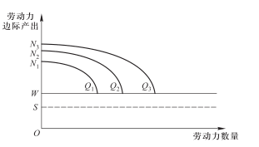
第一节 二元结构理论与城市化
上图说明了刘易斯二元结构模型的形成。由于维持生计部门（简称农业部门）拥有大量劳动力，农业部门的劳动供给是一条具有完全弹性的劳动力供给曲线，其工资水平用OS表示。在资本部门，劳动力需求数量由最低工资水平W和劳动边际产量曲线NQ决定。
在初始阶段，资本部门最低工资水平W和劳动边际产量曲线N₁Q₁的交点为Q₁，此时劳动力需求规模为Q₁，资本家获得的利润为N₁Q₁W。随着资本家资本积累增加，资本部门发展进入了第二阶段，其生产资本增加导致劳动力边际产量曲线上升为N₂Q₂，此时劳动力需求规模为Q₂。由于资本部门工人工资仍为W，资本家获得的利润上升到N₂Q₂W。随着资本部门发展进入后续发展阶段，资本家获得更多剩余使其继续扩大生产资本投资，进而推动劳动边际生产率不断提升，该部门的劳动力需求也会进一步扩大。上述过程一直持续到剩余劳动力全部消失，这也是二元经济结构向一元经济结构转变的过程。

Slide 6
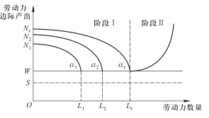
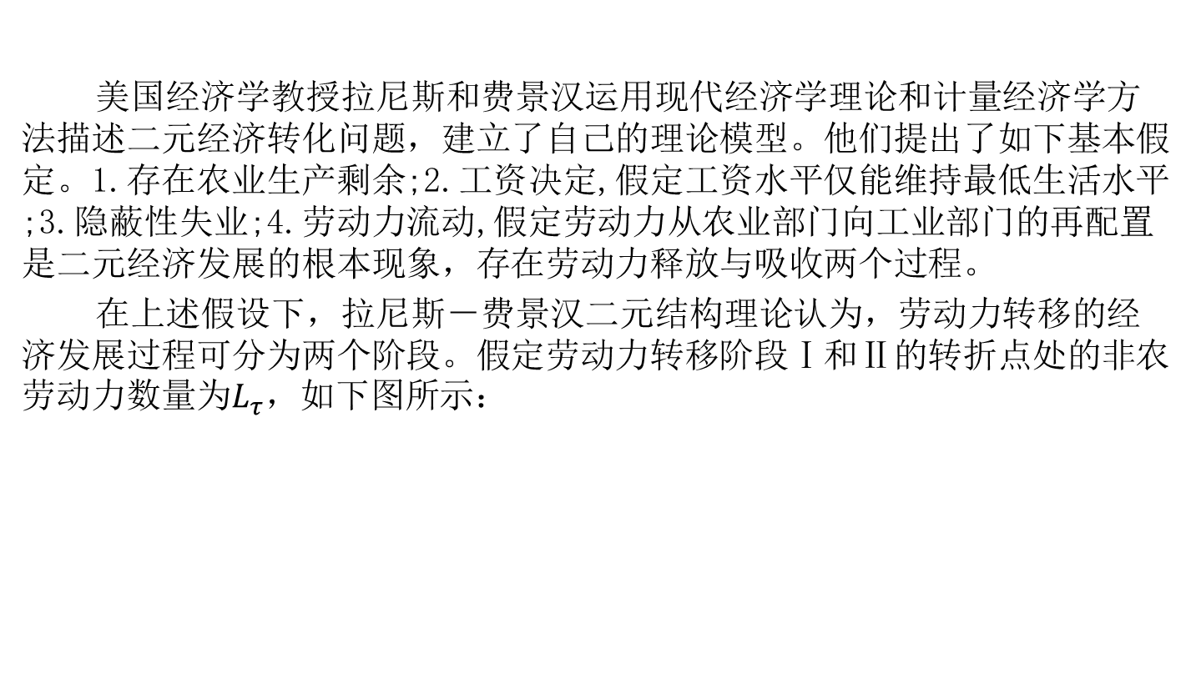
第一节 二元结构理论与城市化
美国经济学教授拉尼斯和费景汉运用现代经济学理论和计量经济学方法描述二元经济转化问题，建立了自己的理论模型。他们提出了如下基本假定。1.存在农业生产剩余;2.工资决定,假定工资水平仅能维持最低生活水平;3.隐蔽性失业;4.劳动力流动,假定劳动力从农业部门向工业部门的再配置是二元经济发展的根本现象，存在劳动力释放与吸收两个过程。
在上述假设下，拉尼斯－费景汉二元结构理论认为，劳动力转移的经济发展过程可分为两个阶段。假定劳动力转移阶段Ⅰ和Ⅱ的转折点处的非农劳动力数量为$L_{τ}$，如下图所示：
2.拉尼斯-费景汉的二元结构理论

Slide 7
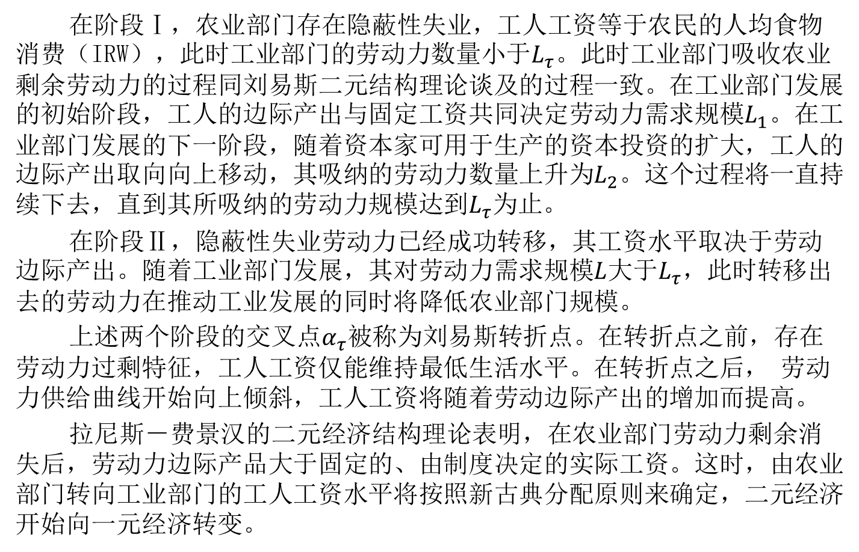
第一节 二元结构理论与城市化
在阶段Ⅰ，农业部门存在隐蔽性失业，工人工资等于农民的人均食物消费（IRW），此时工业部门的劳动力数量小于$L_{τ}$。此时工业部门吸收农业剩余劳动力的过程同刘易斯二元结构理论谈及的过程一致。在工业部门发展的初始阶段，工人的边际产出与固定工资共同决定劳动力需求规模$L_{1}$。在工业部门发展的下一阶段，随着资本家可用于生产的资本投资的扩大，工人的边际产出取向向上移动，其吸纳的劳动力数量上升为$L_{2}$。这个过程将一直持续下去，直到其所吸纳的劳动力规模达到$L_{τ}$为止。
在阶段Ⅱ，隐蔽性失业劳动力已经成功转移，其工资水平取决于劳动边际产出。随着工业部门发展，其对劳动力需求规模$L$大于$L_{τ}$，此时转移出去的劳动力在推动工业发展的同时将降低农业部门规模。
上述两个阶段的交叉点$α_{τ}$被称为刘易斯转折点。在转折点之前，存在劳动力过剩特征，工人工资仅能维持最低生活水平。在转折点之后， 劳动力供给曲线开始向上倾斜，工人工资将随着劳动边际产出的增加而提高。
拉尼斯－费景汉的二元经济结构理论表明，在农业部门劳动力剩余消失后，劳动力边际产品大于固定的、由制度决定的实际工资。这时，由农业部门转向工业部门的工人工资水平将按照新古典分配原则来确定，二元经济开始向一元经济转变。

Slide 8
第一节 二元结构理论与城市化
哈里斯和托达罗在1970年发表了经典的《人口流动、失业和发展：一个两部门的分析》一文，在他们的模型中，人口流动是一种经济现象，而人口流动过程是人们对城乡预期收入差异而不是实际收入差异做出的反应。农村向城市移民的决定因素不是现行实际收入的差异，而是城乡间预期收入的差异，即农村向城市流动的数量（M）是移民在城市找到工作的概率（P） 与能在城市工作后的预期工资（W）的乘积和在农村劳动的平均收入（R）之差的函数，用公式表示就是M=PW-R。
从长期看，哈里斯-托达罗模型认为迁移决策依赖于迁移期内预期城市收入的净现值与预期农村收入净现值的比较。尽管哈里斯－托达罗模型与刘易斯模型、拉尼斯－费景汉模型有区别，但在城乡二元结构通过劳动力的转换逐步实现城乡一体化方面是一致的。
3.其他学者的二元结构理论

Slide 9
第一节 二元结构理论与城市化
2、城市与城市体系
农业驱动机制：城市形成发展的三个前提条件之一是存在农业剩余来供养城市居民。工业革命提高了农业生产力，剩余劳动者向城市的工业和商业部门转移，同时其他领域的革新也促进了农业生产力的提高。
工业驱动机制：机器生产代替手工生产降低了产品的制造成本，并导致了生产和就业不断向大工业城市集中，同时城市间运输业的创新推动了工业化和城市化。产品的相对价格降低，推动了工业城市的发展。
比较优势与贸易驱动：规模经济与交换、贸易有显著的互动关系，由此推动了商业部门的出现，众多商业企业的出现推动了城市发展。商业企业的规模经济选址促进了大量商业企业和工人的集聚，推动了贸易型城市的发展。
1.城市的形成

Slide 10
第一节 二元结构理论与城市化
城市体系决定：借助奥沙利文的框架分析，大城市要优于小城市。如果某一区域有一个城市，其效用水平位于效用曲线的正斜率部分，就会出现城市规模过小所带来的负面影响。这将引起自我强化式迁移现象的出现， 并导致小城市逐渐消失，同时会促进其他城市的发展。当城市规模过大时，这种自我强化效应将不会出现， 因此这些大城市将继续保持无效率状态。具体分析如下：
假定一个地区的劳动力总数是600万人，他们有三种可能的分配模式：一是6个城市，假定为城市类型A，每个城市拥有100万劳动力，则该地区共有6个城市；二是3个城市，假定为城市类型D，每个城市拥有200万劳动力，则该地区共有3个城市；三是2个城市，假定为城市类型E，每个城市拥有300万劳动力，则该地区共有2个城市。
2.城市体系

Slide 11
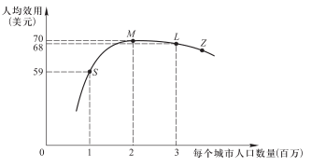
第一节 二元结构理论与城市化
我们利用下图来揭示不同分配模式的可行性。图中，S、M、L点分别代表城市类型A、D、E。
下面首先考虑城市类型A的情形，在该城市类型下，每个城市拥有100万人口，S点所对应的每个工人的效用为59美元。此时效用曲线在S处具有正斜率，此时城市类型A中如果出现一个城市的人口向另一个城市迁移，那么流入人口的城市的效用将沿着效用曲线的正斜率部分向上移动，流入人口的城市的效用得到了提高。同时，流出人口的城市的效用将沿着效用曲线向下移动，其工人获得效用水平也进一步下降。这使得人口进一步从效用较低的城市流出，也就是说两个城市之间的效用差就越大，在城市间进行迁移的动力也就越大。

Slide 12
第一节 二元结构理论与城市化
如果仅存在少量的大城市，将会发生什么情况呢？我们假设该地区有2个大城市，假定为城市1和2，每个城市拥有300万就业人口。在图中，每个城市的起始点可以用L点表示。考虑一下工人从城市1向城市2迁移将会产生的影响。在此情况下，城市2的就业人口会不断增加，城市效用水平将沿着效用曲线负斜率部分向下移动（从L点移向Z点），达到一个较低的效用水平。同时，城市1的就业人口将减少，该城市的效用水平将沿着效用曲线向上移。在这种情况下，工人的迁移行为将发挥自我调整的作用，并产生相反的结果，最终使这两个城市的就业人口和效用水平恢复到初始状态。
这种情况可以用效用曲线来解释。小城市的效用曲线具有正斜率，这是由于集聚经济效应要高于交通成本增加所引致的规模不经济。工人迁移后的效用会提高，其原因在于新城市的规模更大、更有效率，而留下来的人的效用会降低，这是因为他们仍居住在小城市。相反，对大城市而言，其效用曲线具有负斜率，这是因为集聚经济效应要低于交通成本增加所引致的规模不经济。由于新城市规模过大，且缺乏效率，迁移后工人将获得更低的效用，而留下来的工人的效用反而会增加，这是因为他们现在生活在相对较小且更有效率的城市。

Slide 13
第一节 二元结构理论与城市化
城市规模分布：地理学家和经济学家发现，任何一个城市，其城市等级乘以人口规模都是一个常数。尼歇尔利用世界各国的数据对城市等级规模关系的29项研究结果进行了分析，他假设存在如下关系：
等级=C/N^{b}
其中：C为常数，N代表人口规模，指数b可以根据等级和人口规模进行估计。

Slide 14
第一节 二元结构理论与城市化
3、城市化动因与机制
农业剩余对城市化的驱动作用主要表现为，向城市提供大量的商品粮和工业原料，又大量需求城市生产的工业品，这为城市化的发展提供了资本的原始积累和人力资源。
如果某些企业的生产区位接近其他企业的生产区位，它们就可以分享其他企业所提供的中间投入品。中间投入品作为投入要素的重要性经常被忽视，其不仅是某一企业的最终产品，同时也是另一个企业的中间投入品。
在市场需求迅速变化的情况下，不成功的企业将解聘劳动力，而成功的企业将会扩大雇用劳动力。这意味着，产业和人口聚集所推动的城市化过程，为失败或倒闭的企业的劳动力向正迅速发展的企业转移创造了条件。
1.农业剩余的驱动机制
2.共享中间投入品的驱动机制
3.共享劳动力储备的驱动机制

Slide 15
第一节 二元结构理论与城市化
4.劳动力资源有效配置的驱动机制
现实世界中，劳动力技能水平与企业的劳动力需求之间并非总是匹配的，如果出现这种劳动力资源的不匹配现象，那么企业要支付很高的培训成本以提高劳动力的技能水平。因此，产业和人口聚集所推动的城市化过程，可以实现劳动力与企业劳动力需求之间的匹配，进而降低企业的培训成本，提高企业的劳动生产率。
地理上的相互接近使得人们相互交换知识和技术变得更加容易，这是知识溢出效应的基本特征。知识溢出效应不仅促进了新产品的生产，还可以创造出生产旧产品的新方法。一些知识溢出效应不仅出现在产业内部，而且经常跨越产业界限。知识溢出效应所带来的人力资本聚集和生产资本聚集，极大地推动了城市规模的扩展。
5.知识溢出效应的驱动机制

Slide 16
第二节 乡村经济与贫困
1、乡村经济的基本特征
发展中国家或地区的乡村经济存在多样性。发展中国家或地区的乡村经济主要以自给自足的自然经济为主，其商品化、市场化的程度远不如城镇高，主要特征表现在如下几个方面：
在一些发展中国家或地区的乡村中，农业生产是唯一的生产方式。发展中国家或地区的农业，通常具有封闭性特点，技术进步缓慢，生产率低。农业技术长期保持不变严重阻碍了农业生产力水平的提升，限制了乡村经济的发展。
在发展中国家或地区的乡村经济中，农业生产的边际生产率较低，土地产出较为稳定，且乡村经济的市场容量有限，在多种客观条件约束下，乡村经济生产要素供给长期处于稳定状态。而且，由于土地与劳动力之间总存在一种最佳的匹配比例，资本和技术不能成为经济增长的主要源泉。
1.经济结构单一，农业技术进步缓慢
2.生产要素供给长期处于稳定状态，经济增长主要依靠增加要素投入

Slide 17
第二节 乡村经济与贫困
首先，发展中国家或地区的乡村经济一般以家庭为基本生产单元，生产活动规模很小，生产力水平也较低。其次，个人或者家庭需要储存农产品剩余来应对未来不确定性，以降低未来的生存风险。最后，发展中国家或地区的乡村经济以农业为主，第二、第三产业产值所占比重较低，资本积累有限。综上，发展中国家或地区乡村的农业生产是家庭或者个人为生存而进行的生产活动，属于一种生存经济。
另外，发展中国家或地区的乡村经济发展受制于自然因素，是自给自足的自然经济。气候、环境、自然灾害等自然因素对农业生产的影响大于生产条件改进对农业产出的影响。
3.乡村经济具有显著的生存性和自然性特征

Slide 18
第二节 乡村经济与贫困
2、乡村土地和劳动力市场
乡村土地市场是指在乡村地域范围内的土地流通中发生的所有经济关系的总和。乡村土地市场有效与否，既关系到农民切身利益，也关系到乡村经济可持续发展。
乡村土地市场的主要特征：地域性强、竞争不充分、供给滞后、供给弹性较小、低效率性、政府管制较严。
我国乡村土地制度与流转：我国实行土地的社会主义公有制，即全民所有制和集体所有制。这种土地制度的基本特征是城乡分异的土地制度，城市市区的土地属国家所有，农村和城市郊区的土地除法律规定属于国家所有的以外，都属于农民集体所有。在这种不同的土地所有制制度安排下，城市土地和乡村土地的产权性质和产权附属权益等也都存在着较大差异。
1.乡村土地市场

Slide 19
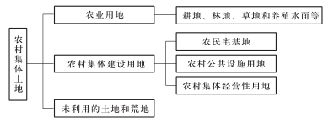
第二节 乡村经济与贫困
我国农村集体土地的具体构成如下图所示。
目前，家庭联产承包责任制仍然是我国农业生产的主要经营形式，但这种集体所有制形式和一家一户的分散式经营制度难以有效发挥农业的规模经济，因此土地有效流转进而有效发挥规模经济就成为我国主要的农业政策选项之一。

Slide 20
第二节 乡村经济与贫困
乡村劳动力市场是指乡村劳动者个体（供给方）和使用劳动力的单位（需求方）之间在劳动交换过程中所体现的经济关系的总和。乡村劳动力市场对乡村的生产发展、经济发展、社会稳定有着深远的影响。
乡村劳动力市场的主要特征：一是乡村劳动力市场以自我雇用为主，出租或者让渡自身劳动力受到农业生产的影响；二是工资水平难以确定，工资价格信号机制不灵敏；三是劳动力市场发育不均衡，劳动产品市场化程度不足；四是劳动的组织形式多样，但主要以家庭为单位。
目前中国乡村劳动力状况：我国农村劳动力人口供大于求的局面正在逐渐消失。由于城镇化导致的农村青壮年劳动力人口向城市转移，我国乡村地区劳动力人口呈现幼龄化和老龄化并存的特点，严重制约着我国农村经济的发展，导致剩余的农村劳动力人口受教育程度偏低，同时也引致了留守儿童和留守老人等社会问题。
2.乡村劳动力市场

Slide 21
第二节 乡村经济与贫困
3、乡村金融市场与公共服务
乡村金融在乡村生产经营过程中发挥着重要的作用。在发展中国家，乡村金融已经成为削减贫困、促进中小企业发展的最重要机制之一，同时乡村金融市场还为国家对农业进行宏观调控提供了场所。
乡村金融市场主要有以下特点：一是乡村居民资金需求具有一定的层次性；二是正规金融与非正规金融并存，金融稳定性差；三是乡村金融市场垄断程度高；四是乡村资本市场建设落后，融资能力低；五是乡村金融应该服务于乡村经济，服务于农户。
虽然我国政府相继出台了多项鼓励金融企业深耕农村的政策措施，但我国农村金融供需不匹配问题依旧十分突出，我国农村地区的“金融供应短板”问题已成为解决我国“三农”问题的一大挑战。
1.乡村金融

Slide 22
第二节 乡村经济与贫困
农村基本公共服务是指政府为农村居民提供的，与当时社会经济发展水平相适应的、体现公平原则的公共品和服务，主要包括农民和农村最关心的生产性服务、公共事业性服务、公益基础性服务、公共安全性服务等。
我国城乡之间在基本公共服务方面仍存在很大的差距，主要体现在城乡基础设施建设很不平衡、社会保障体系建设差距较大、教育资源分配不平衡以及医疗卫生服务差距悬殊等方面。城乡基本公共服务均等化是促进城乡经济社会协调发展的必然要求，这是一个长期的过程，只有通过财政制度创新、政策完善和国家资源倾斜，才能逐步缩小城乡之间的差距。
2.农村基本公共服务

Slide 23
第二节 乡村经济与贫困
4、乡村贫困问题
乡村贫困问题一直是发展中国家经济发展中极其严峻的现实问题。贫困问题主要集中在欠发达国家乡村地区，虽然近年来农业生产技术改进，城市化、乡村企业高速发展等都取得了巨大成就，乡村居民收入相比以往有所增加，但欠发达地区乡村贫困问题仍然未得到根本解决。
乡村贫困有如下几个特征：一是自然性特征，即自然条件差致使贫困；二是经济性特征，即贫困地区经济造血能力不足，导致贫困地区居民收入低下；三是科技文化特征，即广大乡村贫困地区科技水平低，农民文化素质差。
消除乡村地区贫困是发展中国家面临的长期性课题，发展中国家乡村地区贫困正逐渐转向多维贫困，仅仅依靠单一手段解决贫困问题变得困难。这给欠发达国家反贫困增加了难度，我国反贫困亦任重道远。
1.贫困问题

Slide 24
第二节 乡村经济与贫困
不同于世界其他国家或地区，我国的反贫困战略具有如下几个方面的鲜明特征：
（1）我国扶贫反贫困已从以解决温饱问题为主的阶段进入巩固温饱成果、加快脱贫致富、改善生态环境、提高发展能力、缩小发展差距的新阶段；
（2）扶贫主要任务从解决我国贫困人口温饱为主向“两不愁三保障”转变，即向不愁吃、不愁穿并保障义务教育、基本医疗和住房转变；
（3）我国扶贫方针为扶贫开发和农村最低生活保障制度的有效衔接；
（4）我国扶贫战略与区际协调发展战略密切衔接起来，选择连片特困地区作为扶贫开发的主战场。
2.我国反贫困战略的特点

Slide 25
第二节 乡村经济与贫困
为实现“十三五”规划提出的贫困人口到2020年实现全部脱贫的目标和党的十九大报告提出的决胜全面建成小康社会，我国提出了精准扶贫、 精准脱贫的工作方针，提出了创新扶贫工作机制和模式、采取超常规措施、加大扶贫攻坚力度的工作思路。
第一，创新扶贫开发方式，对贫困人口实行分类精准扶持；第二，健全精准扶贫工作机制；第三，支持贫困地区加快发展，其一是加强贫困地区基础设施建设，其二是提高贫困地区的公共服务水平；第四，加强扶贫协作和对口支援，这是我国反贫困战略区别于其他国家反贫困战略的一个主要特点；第五，完善脱贫攻坚支撑系统。
3.中国的脱贫攻坚战

Slide 26
第三节 统筹城乡协调发展
城乡统筹就是指充分发挥工业对农业的支持和反哺作用，城市对农村的辐射和带动作用，建立以工促农、以城带乡的长效机制，逐步改变城乡二元结构，实现城乡经济社会的协调发展。城乡统筹是相对于城乡分割的二元经济社会结构而言的，在制定国民经济发展规划、确定国民收入分配格局、部署重大工程建设时，把解决“三农”问题放在优先位置上，实现城乡共同繁荣。
城乡统筹的内涵是打破城乡之间的界限，实现资源要素的双向流动，就是既充分发挥城市对农村的带动作用，又充分发挥农村对城市的促进作用，逐步形成以市场机制为基础，有利于城乡之间生产要素自主流动，有利于改变城乡二元经济结构的体制和机制障碍，实现工业与农业、城市与农村良性互动发展，从而加快城乡一体化进程。
1、城乡统筹的内涵

Slide 27
第三节 统筹城乡协调发展
2、城乡统筹的主要模式
这种城乡联系模式是刘易斯首先提出并经拉尼斯和费景汉的补充而进一步完善的，是用来解释发展中国家经济发展过程的经典模式。从城乡联系角度上看，这种城乡联系模式主张以城市现代工业为经济发展的主体，通过城乡联系，城市中的现代工业部门不断地吸收农业的剩余劳动力。
在工资不变的情况下，资本形成和技术进步提高了利润份额，把该部分不断地用于再投资，从而使发展过程不断地持续扩展，直到农业部门的剩余劳动力全部转移到工业部门中来。这种工业部门的利润—积累—投资—工业部门的劳动边际产出提高—吸收农村中剩余劳动力的循环过程周而复始，直到农业剩余劳动力全部转移。在转移过程中，农业劳动力的边际产出不断提高，直至与工业部门劳动者的收入趋于相等，在某一工资水平下的劳动力无限供给也结束，经济发展进入现代化阶段。这种模式下的城乡联系具有明显的城市工业倾向，因而称它为城市工业导向的城乡联系模式。
1.城市工业导向人口迁移的城乡联系模式

Slide 28
第三节 统筹城乡协调发展
弗里德曼和道格拉斯提出的农业城镇发展模式的核心就是强调通过合理的城乡联系实现社会经济发展的区际均衡。他们提出，在农村区一级管理层次（人口为5万～15万，相当于我国的县一级）集中发展农业城镇，不仅可以分散过度集中于大城市的行政和规划权力，而且为农村居民创造有利于他们自身发展的经济环境。
隆迪内里提出了城市均衡布局模式。他认为自上而下或自下而上的发展计划都不是很有效的发展计划，只有通过加强城乡联系才能有效地实现城乡同步发展，而加强城乡联系的关键是建立遍及全国的分散的城市体系，使城市均衡分布于全国各地，实现城市规模等级结构的合理化。
费孝通教授的小城镇发展模式，强调了乡镇企业和农村小城镇在实现城乡协调发展中的重要作用。乡镇企业和小城镇的发展与大城市的发展相互配合，以大城市为中心，以中小城镇为节点，形成资源要素双向流动的网络系统，最终实现城乡一体化。
2.发展小城镇的城乡联系模式

Slide 29
第三节 统筹城乡协调发展
托达罗认为发展中国家农业发展相对落后主要是因为在20世纪50至60年代忽视农业发展，片面强调对城市工业部门投资的缘故。托达罗认为应做到：加强农村的综合发展与综合建设，改善农村人口的生活环境和生存条件；缩小城乡之间就业机会的差别与收入差距；改革教育制度，为农业及农村发展提供人才。
斯多尔和泰勒有关城乡联系的模式，也类似于托达罗的模式。他们认为自上而下的城乡联系导致农村社会的发展很不平衡，合理的城乡联系首先要建立在人们的基本要求得到满足的基础上，因此政策的基点应放在充分开发各地的自然、人力及制度资源，使它们在当地得到最有效的利用，满足当地居民的基本需求。
麦基的城乡边缘区发展模式与上面的城乡联系模式有区别，该模式强调的是城乡联系而成的一种新的空间形态，而这种空间的形成过程包括了城乡两种要素的相互渗透和结合，并认为相对分散的城市化道路要优于以大城市为中心的高度集中的城市化道路。
3.综合发展农村的城乡联系模式

Slide 30
第三节 统筹城乡协调发展
3、我国统筹城乡协调发展的战略和策略
统筹城乡发展是科学发展观中五个统筹（统筹城乡发展、统筹区域发展、统筹经济社会发展、统筹人与自然和谐发展、统筹国内发展和对外开放）中的一项内容。我国统筹城乡的战略如下：
一是积极推进城乡统一的要素市场建设。加快建立城乡统一的人力资源市场、建设用地市场；创新面向“三农”的金融服务，统筹发挥政策性金融、商业性金融和合作性金融的作用；完善农业保险制度，鼓励社会资本投向农村建设。
二是推进城乡规划、基础设施和公共服务一体化。统筹经济社会发展规划、土地利用规划和城乡规划，统筹城乡基础设施建设；加快公共服务向农村覆盖，推进城乡社会保障制度衔接。
1.建设城乡统一的要素市场

Slide 31
第三节 统筹城乡协调发展
坚持走中国特色新型农业现代化道路，加快转变农业发展方式，提高农业综合生产能力、抗风险能力、市场竞争能力和可持续发展能力。
一是保障国家粮食安全和重要农产品有效供给。继续加大中央财政对粮食主产区投入，健全农产品价格保护制度，完善主要农产品市场调控机制和价格形成机制。
二是要提升现代农业发展水平。尽快完善现代农业产业体系，发展高产、优质、高效、生态、安全农业；提高农业科技创新能力，积极推广现代化农业技术；创新农业经营方式，推进多种经营方式共同发展；加快构建公益性服务与经营性服务相结合、专项服务与综合服务相协调的新型农业社会化服务体系。
三是完善农产品流通体系。统筹规划农产品市场流通网络布局，实施粮食收储供应安全保障工程，加快培育现代流通方式和新型流通业态；积极推进多种形式的产销衔接，加快发展农产品电子商务，降低流通费用。
2.加快农业现代化进程

Slide 32
第三节 统筹城乡协调发展
坚持遵循自然规律和城乡空间差异化发展原则，科学规划县域村镇体系，统筹安排农村基础设施建设和社会事业发展，建设农民幸福生活的美好家园。
一是提升乡镇村庄规划管理水平。科学编制县域村镇体系规划和镇乡村规划，在尊重农民意愿的基础上，科学引导农村住宅和居民点建设，并保持乡村风貌、民族文化和地域文化特色。
二是加强农村基础设施和服务网络建设。加快农村饮水安全建设，完成农村危房改造，完善农村公路网络；加强乡村旅游服务网络、农村邮政设施和宽带网络建设，培育面向农村的大型流通企业；深入开展农村环境综合整治。
三是加快农村社会事业发展。合理配置教育资源，重点向农村地区倾斜；优先建设发展县级医院，完善农村三级医疗卫生服务网络；加强农村公共文化和体育设施建设，提高文化产品和服务的有效供给能力；完善农村最低生活保障制度。
3.建设社会主义新农村

